Slide 1
计算机操作系统
第三章 进程管理

Slide 2
第三章 进程管理
进程的定义与控制
进程调度
进程间的相互作用
进程通信
线程
UNIX和Windows的进程和线程模型

Slide 3
3.1 进程的引入
在早期计算机系统中，多道程序设计还未出现之前，程序是顺序执行的。多道程序设计出现后，操作系统可以实现多个进程的并发执行。
进程（process）一词在20世纪60年代初首先出现的MIT的MULTICS系统中。
进程是程序的一次执行，多个进程可以并发执行。

Slide 4
3.1 进程的引入
程序的顺序执行和并发执行
程序的执行有两种方式：顺序执行和并发执行。顺序执行是单道批处理系统的执行方式，也用于简单的单片机系统；现在的操作系统为并发执行，具有许多新的特征。引入并发执行的目的是为了提高资源利用率。
程序顺序执行：一个较大的程序通常由若干个程序段组成，程序在执行时，各程序段必须按照先后次序逐个执行。程序各程序段的这种先后次序可用前趋图表示。

Slide 5
3.1 进程的引入
前趋图是一个有向无循环图，图由结点和结点间的有向边组成，结点代表各程序段操作，而结点间的有向边代表程序段操作之间存在的前趋关系。两程序段Pi和Pj的前趋关系表示成：
Pi是Pj的前趋，Pj是Pi的后继
I1
C1
P1
I2
C2

Slide 6
3.1 进程的引入
顺序执行的特征
顺序性：CPU严格按照程序结构所指定的次序执行。
封闭性：独占全部资源，资源的状态只能由该程序本身改变，不受其它程序和外界因素影响。
可再现性：如果程序执行环境和初始条件相同，则其执行的结果相同。

Slide 7
3.1 进程的引入
多道程序设计：把一个以上的程序放入内存中，并且同时处于运行状态，这些程序共享CPU和其它资源。特点如下：
多道：内存中有多道程序，它们在任一时刻必须处于就绪、运行、阻塞三种状态。
宏观上并行：从宏观上看，它们在同时执行。
微观上串行：从微观上看，它们在交替、穿插执行。

Slide 8
3.1 进程的引入
P1
P2
I/O
CPU
t
两个程序执行示意图
多道程序设计优点：
CPU利用率高。
设备利用率高。
系统吞吐量大。

Slide 9
3.1 进程的引入
程序并发执行的特征：
失去封闭性：共享资源，程序之间互相制约。
间断性：程序之间的制约关系致使程序执行时间不连贯。
不可再现性：失去封闭性，也就失去了可再现性，程序执行的结果随速度、环境的不同而不同。

Slide 10
例子：观察者与报告者
观察者
begin
repeat
wait for a car through
N=N+1
until
end
报告者
begin
repeat
delay
print N
N=0
until
end
初始N=n时不同执行序列，结果各不相同：
执行序列 | 1 | 2 | 3
程序 | N=N+1 print N N=0 | print N N=0 N=N+1 | print N N=N+1 N=0
结果 | 打印n+1,N=0 | 打印n,N=1 | 打印n,N=0

Slide 11
3.1 进程的引入
综上所述：由于程序的并发执行破坏了程序的封闭性和可再现性，使得程序和程序的执行不再一一对应，因此，程序这个静态的概念已经不能切实反映程序执行的各种特征。
于是，引入“进程”，用来反映程序执行的独立性、并发性和动态性等特征。

Slide 12
3.2 进程定义与控制
进程定义
进程是程序的一次执行;
进程是可以和别的计算并发执行的计算;
进程是定义在一个数据结构上并能在其上进行操作的一个程序;
进程是程序在一个数据集合上运行的过程，它是系统进行资源分配和调度的一个独立单位.

Slide 13
3.2 进程定义与控制
进程与程序的区别
进程是动态的，程序是静态的：程序是有序代码的集合；进程是程序的一次执行。
进程是暂时的，程序的永久的：进程是一个状态变化的过程，程序可长久保存。
进程与程序的组成不同：进程的组成包括程序、数据和进程控制块（即进程状态信息）。
进程与程序的对应关系：通过多次执行，一个程序可对应多个进程；通过调用关系，一个进程可包括多个程序。

Slide 14
3.2 进程定义与控制
进程：是程序的一次执行，该程序可与其它程序并发执行；它是一个动态实体，在操作系统设计中，进程既是基本的分配单位，也是基本的执行单位。

Slide 15
3.2 进程定义与控制
进程组成：有程序段、数据段和进程控制块(PCB)组成。
程序和数据是进程存在的物理基础，是进程的实体
进程控制块是进程的灵魂，是进程存在的唯一标志
操作系统为进程创建进程控制块和分配地址空间的过程就是进程创建的过程

Slide 16
3.2 进程定义与控制
进程组成：有程序段、数据段和进程控制块(PCB)组成。
内核栈
进程的虚拟地址空间：

Slide 17
3.2 进程定义与控制
进程控制块：是操作系统用来记录进程详细状态和相关信息的基本数据结构。
标识信息：唯一的标识一个进程，主要有进程标识、用户标识和父进程标识。
状态信息：与CPU有关的各种现场信息，包括寄存器状态、堆栈指针。以便该进程重新占用CPU后能够继续执行。
控制信息：操作系统对进程进行调度管理时用到的信息。主要有进程状态、调度信息、队列指针、资源占有使用信息等。
进程的虚拟地址空间：用户态；
内核栈：用户进程切换到内核态下的存储空间；

Slide 18
3.2 进程定义与控制
进程控制块定义：linux/sched.h
struct task_struct{
pid_t pid; //进程标识；
//上下文信息：
struct contex *ctx;
//控制信息：
struct control *ctl;
//虚拟地址空间：
struct vmspace *vmspace;
//内核栈：
void *stack;
}

Slide 19
3.2 进程定义与控制
进程控制块的组织方式
PCB在内存中是以表的形式存在的－PCB表。还可以将相同性质的进程组织在一张表中，形成多个索引表。
有些操作系统将PCB分为常驻内存和非常驻内存两部分，如UNIX。

Slide 20
3.2 进程定义与控制
进程基本状态
运行态（Running）：进程已经获得所需资源，并占有CPU
就绪态（Ready）：已经获得所需资源，只等待CPU
阻塞态（Blocked）：也称为等待态、挂起态或睡眠态等，进程等待某个事件，如等待I/O完成，等待某个资源
此外，还可以有新建态、终止态。

Slide 21
3.2 进程定义与控制
进程状态的转换
结束执行
新建
运行
终止
创建完毕
选中
等待事件
时间片用完，或有更高优先级的进程
就绪
阻塞
等待结束

Slide 22
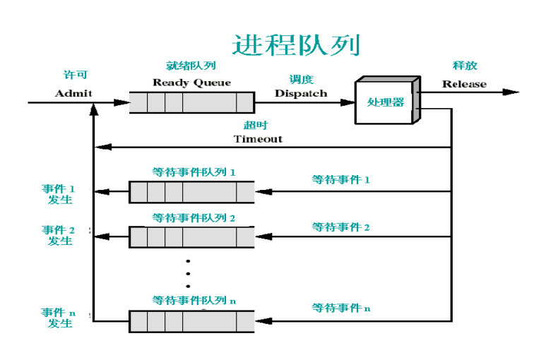
3.2 进程定义与控制
进程状态的转换

Slide 23
3.2 进程定义与控制
挂起状态：进程存在于外存的状态
在程序运行期间，需要将进程挂起，如：内存紧张，将内存中处于阻塞状态的进程换至外存上；父进程要修改其子进程，则可将子进程挂起。
“挂起”的结果是进程不能继续执行，即使挂起后处于就绪状态，也不能参与CPU的竞争。
被挂起的进程处于静止状态，且只有通过“激活”动作，才能转换成活动状态。

Slide 24
3.2 进程定义与控制
挂起状态：进程存在于外存的状态
引起挂起状态的主要原因：终端用户的请求、父进程请求、负荷调节的需要、操作系统的需要。
“挂起”常被用在进程对换中，此时，挂起（即换出）进程可以腾出内存空间给其他进程使用。

Slide 25
3.2 进程定义与控制
挂起状态：进程存在于外存的状态
挂起就绪态（Ready Suspend）：存于外存中，可以执行的进程状态；
挂起阻塞态（Blocked Suspend）：存于外存中，进程等待某个事件的状态

Slide 26
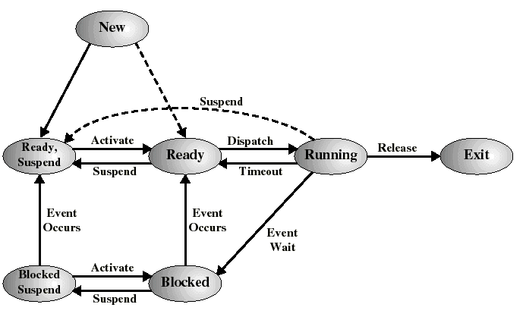
七状态进程模型
挂起
活动
调度
释放
挂起
超时
事件
发生
事件
发生
等待
事件
活动
挂起

Slide 27
3.2 进程定义与控制
进程队列
系统将同种状态的PCB排成一个队列，利用指针组成单向链表或双向链表；
系统还可以根据进程等待原因的不同，进一步将进程队列分成多个队列，并通过队列标识进行区分；

Slide 28
进程控制块（Process Control Block）
PCB1
6
空
PCB
PCB2
7
链接
方式：
运行态
PCB3
10
PCB4
就绪态
PCB5
PCB6
5
等待1
PCB7
等待2
......
PCBn
15

Slide 29
进程控制块（Process Control Block）
索引方式：

Slide 30
3.2 进程定义与控制
进程控制－通过原语（Primitive）操作实现
原语是指由机器指令构成的可完成特定功能的程序段。它是一个机器指令的集合，在执行时不能被中断。多采用屏蔽中断方法实现。进程控制原语有：
进程创建原语（create primitive）
进程撤消原语（destroy primitive）
进程阻塞原语（block primitive）
进程唤醒原语（wakeup primitive）
进程挂起原语（suspend primitive）
进程激活原语（active primitive）

Slide 31
3.2 进程定义与控制
进程的创建
操作系统为创建的新进程分配进程控制块PCB和内存地址空间；
每个进程会有一个唯一的进程标识符(pid)，通常为一个整数值；
进程可以创建子进程，从而构成进程树（process tree)；

Slide 32
5：创建和初始化用户栈，并准备运行环境，如：将main()函数的参数、环境变量放到用户栈上，即运行时栈。
6：为特殊寄存器赋值，如：将程序的起始地址赋给PC寄存器，
3.2 进程定义与控制
进程的创建
1、 创建进程控制块PCB
2、虚拟内存初始化
3、内核栈初始化
4、加载可执行文件到内存
5、初始化用户栈及运行环境
6、处理器上下文初始化

Slide 33
进程创建的运行时栈：以标准C程序为例
3.2 进程定义与控制
环境变量字符串
参数字符串
envp[.....]
........
envp[0]
argv[argc-1]
.......
argv[0]
envp
argv
argc
Main()函数栈

Slide 34
3.2 进程定义与控制
标准C程序的入口地址：_start()，为程序准备基本的
运行环境
void main(){
int x =0;
}
libc提供的C运行时库(C Run Time Library)：crt*.o，为标准C程序运行所必需的环境。
提供了_start()函数
编译链接
生成可执行文件，_start()成为了执行的首地址

Slide 35
3.2 进程定义与控制
进程的撤销（终止）
可通过系统调用，如Linux: exit()，终止一个进程；
将被撤消的进程所占有的资源全部归还操作系统；
有些系统不允许父进程终止后，其子进程仍然存在；

Slide 36
3.2 进程定义与控制
Linux进程API
fork()：创建子进程，子进程完全复制父进程(内存、寄存器等)。
进程A执行fork()
进程A(old)
进程A(new)：pid
fork()返回pid
fork()返回0

Slide 37
3.2 进程定义与控制
Linux的进程树(pstree)

Slide 38
3.2 进程定义与控制
Linux的第一个进程(0号进程)
操作系统启动时所“创建”的第一个进程，但不是用fork()创建的进程。
回到进程的定义：
创建进程PCB数据结构;
设置进程地址空间；
初始化内核栈；
初始化用户栈：申请一段内存即可；
执行程序（用户态下）；

Slide 39
3.2 进程定义与控制
设置地址空间：包括了0号进程的代码段和数据段地址
//0号进程PCB创建：
struct task_struct init_tast{
.......
{{0,0},{0x9f,0xc0fa00},{0x9f,0xc0f200},...} //LDT
{0,PAGE_SIZE+(long)&init_tast, 0x10,0,...} //tss
}
设置内核空间
//0号进程执行的用户态程序
main(){
.......
move_to_user_mode();
if(!fork()) {init():}
for(....)
}
使用fork()创建1号进程

Slide 40
3.2 进程定义与控制
Linux进程API
execve()：在fork()的基础上，加载可执行文件并执行，一个真正意义上的新进程。
int execve(const char *filename, char * const argv, char* const envp)
argv 和envp对应了main()函数的参数，相当于重新设置了运行参数。

Slide 41
3.2 进程定义与控制
Linux进程API
exit(int status)：终止和撤销进程。
_exit(int status)
syscall(SYS_exit, status)

Slide 42
3.2 进程定义与控制
#include <sys/types.h>
#include <stdio.h>
#include <unistd.h>
int main() {
pid_t pid;
pid = fork();
if(pid <0) { /* 创建失败 */；
fprintf(“fork failed”);
return 1;
} else if (pid==0) { /* 子进程 */
// execve(“/bin/ls”,”ls”,NULL);
execve("./fork1",NULL,NULL);
} else{ /* 父进程*/
wait(NULL) ; /*等待子进程运行完 */
fprintf(“子进程执行完成”);
}
return 0
}
例1: Linux系统创建子进程

Slide 43
3.2 进程定义与控制
#include <stdio.h>
#include <windows.h>
int main() {
STARTUPINFO si;
PROCESS_INFORMATION pi;
if(!CreateProcess(NULL,”d:\\test.exe”,NULL,NULL,FALSE,0,NULL,NULL,&si, &pi)) {
fprintf(“创建失败”);
return -1;
}
WaitForSingleObject(pi.hProcess, INFINITE)；
printf(“子进程执行完成”);
CloseHandle(pi.hProcess);
CloseHandle(pi.hThread);
}
例2: Windows系统创建子进程

Slide 44
3.2 进程定义与控制
进程特征
动态性：“执行”、“计算”、“运行过程”都强调动态性，进程的最基本特征。
并发性：进程的重要特征，同时也是操作系统的重要特征。
异步性：进程按各自独立的不可预知的顺序和速度向前推进，即进程按异步方式进行。 这导致了进程执行的不可再现性，因此，操作系统必须采用某些措施来限制各进程推进序列以保证各程序间正常、协调运行。

Slide 45
3.2 进程定义与控制
进程特征
独立性：进程是一个独立运行的基本单位，即是一个独立获得资源和独立调度的单位。
制约性：一个进程的执行可能依赖其他进程的执行结果。
结构性：每个进程有固定结构，包括程序、数据和PCB三部分。

Slide 46
3.3 进程调度
进程调度属于低级调度，就是从就绪队列中，按照一定的算法选择某个进程占用CPU。
1、进程调度过程：
即进程的上下文切换：是指一个进程让出处理器，由另一个进程占用处理器的过程；
切换过程包括了对原来运行进程各种状态的保存和对新的进程各种状态的恢复；
举例：进程A下CPU，进程B上CPU
保存进程A的上下文环境（程序计数器、程序状态字、其他寄存器……）
用新状态和其他相关信息更新进程A的PCB
把进程A移至合适的队列（就绪、阻塞……）
将进程B的状态设置为运行态
从进程B的PCB中恢复上下文（程序计数器、程序状态字、其他寄存器……）

Slide 47
3.3 进程调度
2、进程调度时机
现运行进程或者因任务完成而正常结束，或者因错误而异常结束
现运行进程因某种原因，比如I/O请求，从运行态进入阻塞状态
现运行进程执行某种原语操作，如P操作、阻塞原语等，进入阻塞状态
一个具有更高优先数的进程要求CPU，即已进入就绪队列
分配给该进程运行的时间片已用完

Slide 48
3.3 进程调度
3、确定调度算法的原则：
面向系统性能：公平性、较大的吞吐量
面向用户性能：及时性、较短的周转时间

Slide 49
3.3 进程调度
4、进程调度方式
当一个进程正在CPU上运行时，若有一个更为紧迫或更为重要的进程需要进行处理，或者说，如果有更高优先数的进程进入就绪队列时，如何分配CPU。通常有两种方式：
不可剥夺方式（不可抢占方式，
non-preemptive）
可剥夺方式（可抢占方式，preemptive）

Slide 50
3.3 进程调度
5、进程调度算法
先来先服务进程调度算法（FCFS）
每次调度是从就绪队列中选择一个最先进入该队列的进程，分配处理机CPU；
调度方式：不可抢占；
调度时机：进程结束，进程阻塞

Slide 51
3.3 进程调度
5、进程调度算法
基于优先数的进程调度算法：数值大的优先级高，分为：
静态优先数法：进程创建时就规定好优先数
动态优先数法：优先数在执行过程中根据情况改变，例如：UNIX
调度方式：不可抢占式，抢占式
调度时机：进程结束，进程阻塞，有更高优先级进程

Slide 52
3.3 进程调度
5、进程调度算法
基于优先数的进程调度算法：
Linux的优先级：nice(-20~19)，
nice值越大优先级越小
nice值相差n，CPU资源的获取率大约相差n倍
示例分析

Slide 53
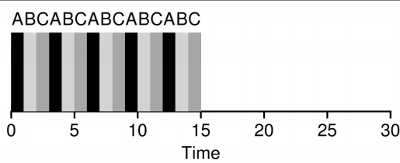
3.3 进程调度
5、进程调度算法
时间片轮转(Round Robin, RR)进程调度算法
通过时间片轮转，提高进程并发性和响应时间特性，从而提高资源利用率；
调度方式：不可抢占式，抢占式；
调度时机：进程结束，进程阻塞，时间片用完
固定时间片
可变时间片
CPU的工作频率决定了CPU时间片

Slide 54
3.3 进程调度
5、进程调度算法
多级队列轮转调度算法
1）设置多个队列并为各个队列赋予不同的优先级。第一个最高，依次降低。该算法赋予各个队列中进程执行时间片的大小也不相同，优先权越高，时间片越短。
2)当一个新进程进入内存后，首先将它放入第一队列的末尾，按FCFS原则排队等待调度。如它在一个时间片结束时尚未完成，调度程序便将该进程转入第二队列的末尾。
3）仅当第1～（i-1）队列空闲时，才会调度第i队列中的进程运行。

Slide 55
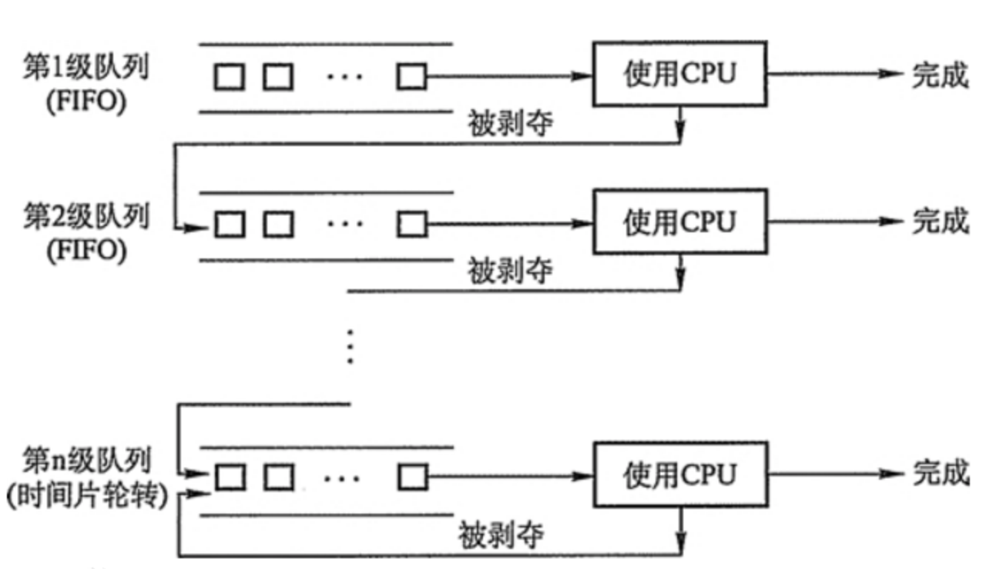
多级队列轮转调度算法

Slide 56
3.3 进程调度
5、进程调度算法
多级队列轮转调度算法
优点：实现了优先级的动态设置，进程的优先级会被动态地提升和降低；
缺点：
在具体实现中，需要调整多个调度参数，包括：优先级队列的数量、每个优先级队列采用的时间片大小等；
低优先级进程“饥饿”

Slide 57
3.3 进程调度
5、进程调度算法
完全公平调度算法(Complete Fair Scheduling,CFS)
让每个进程尽可能公平地共享CPU资源；
为每个进程记录虚拟运行时间(Virtue runtime)；
选择调度虚拟时间最短的进程；

Slide 58
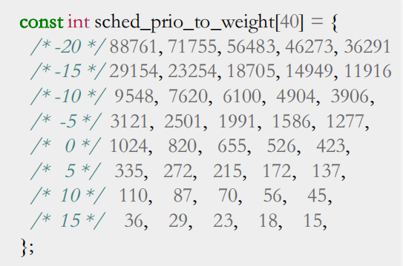
3.3 进程调度
5、进程调度算法
虚拟时间：比较CPU资源的相对使用情况
Linux定义了进程优先级与权重的对应关系：
优先级越高权重越高
sched_prio_to_weight()
虚拟时间的相对更新：优先级越小虚拟时间增加的幅度越大
例如： CPU时间片为：T
vrt[i] = vrt[i] + T /weight[i]

Slide 59
3.3 进程调度
进程调度实现中的问题
多核处理器、多处理器调度
优先级翻转(高优先级进程得不到调度)
多用户、多任务的复杂性
........

Slide 60
3.4 进程间的相互作用
同步：一个进程的某个操作与协作进程的某个操作之间在时序上有一定的先后关系。如果协作进程的某个操作没有完成，那么该进程就要等待这个操作完成才能继续下去，这种需要相互合作、协同工作的进程之间的相互关系称为进程的同步。
互斥：当两个或两个以上进程竞争同一临界资源时，进程间的制约关系称为进程的互斥。
临界资源（独占资源）：指在一段时间内只允许一个进程访问的资源。

Slide 61
3.4 进程间的相互作用
进程间的同步
司机和售票员的同步
司机
售票员
正常行驶
售票
到站停车
开车门
开车
关车门

Slide 62
3.4 进程间的相互作用
又如，有用户作业程序，其形式为：
Z=fun1(x)*fun2(y)
其中，fun1(x)和fun2(y)均是一个复杂函数，为了加快本题的计算速度，可用两个进程P1、P2各计算一个函数。进程P2计算fun2(y)，而进程P1计算完fun1(x)之后，与进程P2的计算结果相乘，以获得最终结果Z。

Slide 63
3.4 进程间的相互作用
P1
P2
计算fun1(x)
计算fun2(y)
N
P2算完fun2(y)
置计算完标志
结束
Y
取用P2计算结果

Slide 64
3.4 进程间的相互作用
进程的互斥
互斥使用资源
进程A
进程B
请求资源R
R
请求资源R
分配
拒绝
（阻塞）
（使用R）
释放资源R
唤醒
释放资源R

Slide 65
3.4 进程间的相互作用
进程间的关系
进程间同步：相互协作的进程要共同完成一个任务，它们之互配合，需要在一些动作间进行同步，即一个进程的某个动作与协作进程的某些动作之间在时序上有一定的关系。
进程间互斥：当两个或两个以上的进程竞争同时只能被一个进程使用的资源时，例如竞争使用打印机，需要互斥使用该资源。
进程的同步、互斥机制──信号量及P.V操作

Slide 66
进程的互斥（mutual exclusion）
由于各进程要求共享资源，而有些资源需要互斥使用，因此各进程间竞争使用这些资源，这些资源称为临界资源。
临界资源：critical resource
系统中某些资源一次只允许一个进程使用，称这样的资源为临界资源或互斥资源或共享变量
临界资源可以是一些硬件设备（如打印机、磁带机或绘图仪等），也可以是进程共享变量、数据、队列、或使用权限等“有形”或“无形”的资源。

Slide 67
临界区（互斥区）：critical section
在进程中涉及到临界资源的程序段叫临界区.
一个程序片段的集合，这些程序片段分散在不同的进程中，对某个共享的数据结构（共享资源）进行操作.
多个进程的临界区称为相关临界区.

Slide 68
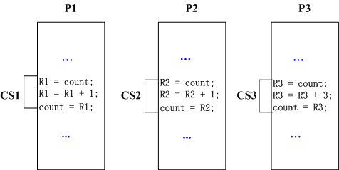
临界区（critical section）
进程的互斥

Slide 69
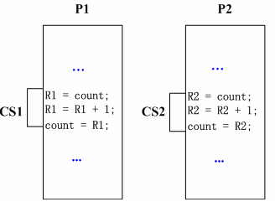
进程的互斥（mutual exclusion）
由于现在操作系统中的进程是并发执行的，各进程以自己的速度向前推进，所以，运行的顺序可能是：
…
P1：R1 = count；
P2：R2 = count；
P1：R1 = R1 + 1；
P1：count = R1；
P2：R2 = R2 +1；
P2：count = R2；
错误：P1,P2 执行的结果count只加了1

Slide 70
使用临界区的原则
(1)一次只允许一个进程进入临界区中，即各进程互斥访问临界资源。
(2)当有若干个进程要求进入临界区时，应使一个进程进入临界区，它们不应相互等待而使谁都不能进入，即进程不能无限地停留在等待临界资源的状态。
(3)各进程使用临界资源的时间是有限的，即任何一个进程都必须在有限的时间内释放所占资源。

Slide 71
解决进程互斥的方法
解决进程互斥的方法有硬件方法和软件方法。
硬件方法:lock指令
一个进程在进入临界区前执行“关中断”指令；在离开临界区后执行“开中断”指令。关中断后CPU接收不到信号，进程不能切换，实现了互斥。
缺点：硬件成本高。

Slide 72
解决进程互斥的方法
软件方法中比较著名的有Dekker算法,Peterson算法
Dekker算法：turn为1->P1进入->P1出->改turn值
设置一个整型变量turn，指示允许进入临界区的进程标识。假设现有两个进程P1和P2，当turn的值为1时，P1被允许进入；当turn的值为2时，P2被允许进入。进程退出临界区时，要把turn的值改为对方的标识符，就等于允许对方的进入。
Peterson算法：标志符（在临界区？->turn值（允许turn值指示的值进入））
它除设置整型变量turn外，还为每一个进程设置一个标志，指示该进程是否正在临界区中。假设还是两个进程，都在等待进入临界区。先检查对方的标志，如果不在临界区，则再检查turn的值，以确定是否可以进入。

Slide 73
解决进程互斥的方法
Peterson算法
flag[n]的值为真，表示ID号为n的进程进入该临界区。标量turn保存有权访问共享资源的进程的ID号。
P1进程
while(true){
flag[0] = true;
turn = 1;
while (flag[1] == true && turn == 1)
{// busy wait};
访问临界资源；
flag[0] = false;
}
P2进程
while(true){
flag[1] = true;
turn = 0;
while (flag[0] == true && turn == 0) {// busy wait};
访问临界资源；
flag[1] = false;
}

Slide 74
3.4 进程间的相互作用
信号量（semaphore）与P、V操作
Edsgar Wybe Dijkstra（埃德斯加•狄克斯特拉）
1972年ACM图灵奖（ACM Turing Award）获得者
“一个程序的易读性和易理解性同其中所包含的无条件转移控制的个数成反比关系。”
提出结构化程序设计思想

Slide 75

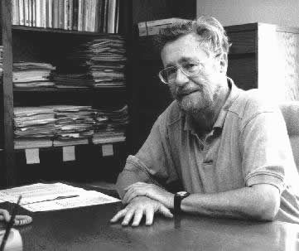
3.4 进程间的相互作用

Slide 76
信号量及P.V操作
信号量（Semaphore）是表示资源的实体，包括一个与队列有关的整型变量，其值仅能由P、V操作改变。
信号量分为：公用信号量和私用信号量。
公用信号量:用于实现进程间的互斥，初值通常设为1，它所联系的一组并发进程均可对它实施P、V操作；
私用信号量用于实现进程间的同步，初始值通常设为0或n，允许拥有它的进程对其实施P操作。

Slide 77
信号量及P.V操作
信号量（Semaphore）是表示资源的实体，包括一个与队列有关的整型变量，其值仅能由P、V操作改变。
信号量分为：公用信号量和私用信号量。
公用信号量:用于实现进程间的互斥，初值通常设为1，它所联系的一组并发进程均可对它实施P、V操作；
私用信号量用于实现进程间的同步，初始值通常设为0或n，允许拥有它的进程对其实施P操作。

Slide 78
信号量：semaphore
信号量数据结构定义如下：
struct semaphore
{
int value;
pointer_PCB queue;
}
信号量声明：
semaphore s;

Slide 79
P、V操作
P(s)//置一个进程为阻塞态
{
s.value = s.value - 1;
if (s.value < 0) {
该进程状态置为阻塞状态;
将该进程PCB插入相应的阻塞队列末尾
s.queue;
}
}

Slide 80
P、V操作
V(s){//唤醒一个阻塞态进程
s.value = s.value + 1;
if (s.value < = 0) {
唤醒相应阻塞队列s.queue中等待的一个进程
改变其状态为就绪态
并将其插入就绪队列
}
}
P、V操作是原语操作（primitive）
原语：是一段程序，具有不可分割性。即原语的执行必须是连续的，不允许被中断。

Slide 81
P、V操作
信号量值的含义：
s.value >= 0时，其值表示当前可用的资源数；
s.value < 0 时，其绝对值表示有多少个进程因得不到该信号量表示的资源而进入阻塞态；

Slide 82
P、V操作
P操作的含义：
P操作相当于对信号量表示资源的申请（ s.value - 1 ）；
s.value < 0 时，资源已被占用，进程得不到而进入阻塞态；
s.value >= 0时，表示还有要申请的资源，进程可以继续；

Slide 83
P、V操作
V操作的含义：
V操作相当于对信号量表示资源的释放（ s.value + 1 ）；
s.value < =0 时，则表示有进程需要该资源，从阻塞队列中唤醒一个进程；
s.value > 0时，表示没有进程需要该资源；

Slide 84
用P、V操作解决进程间互斥问题
设信号量:s=1;
P₁
P₂
P₃
申请进入临界区
P(S)
P(S)
P(S)
V(S)
V(S)
V(S)
退出临界区
互斥区

Slide 85
进程互斥
执行序列：P2

Slide 86
进程互斥
执行序列：P2（就绪）-P1（阻塞）

Slide 87
进程互斥
执行序列：P2（就绪）-P1（阻塞）- P3（阻塞）

Slide 88
进程互斥
执行序列：P2（就绪）-P1（阻塞）- P3（阻塞）- P2

Slide 89
进程互斥
执行序列：P2（就绪）-P1(阻塞)- P3(阻塞) – P2 -P1

Slide 90
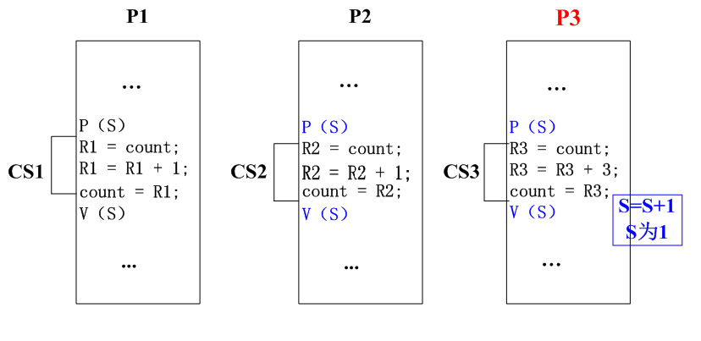
进程互斥
执行序列：P2(就绪)-P1(阻塞)- P3(阻塞) -P2-P1-P3
信号量Ｓ变化范围：Ｓ＝１,０,－１,－２
即（１～１-n）

Slide 91
进程互斥举例（1）
例： “飞机订票系统”。一个飞机订票系统可以有多个订票处的n个订票终端。现假设n=2，公共数据区为Hi（i=1,2，…,m），分别存放各次班机的现存票数， Pi(i=1,2,…,n)表示售票终端的进程。

Slide 92
进程互斥举例（2）
if temp ≥ 1
{
temp =temp -1;
Hi = temp;
V(S);
输出一张票
} else
{
V(S);
票已售完;
}
coend
semaphore S;
S = 1; // 公用信号量
cobegin
{
process Pi (i=1,2,…,n)
{
int temp;
按照定票要求找到单元Hi；
P(S)；
temp = Hi ;

Slide 93
3.4 进程间的相互作用
进程间的同步

Slide 94
3.4 进程间的相互作用
P1
P2
计算fun1(x)
计算fun2(y)
N
P2算完fun2(y)
置计算完标志
结束
Y
取用P2计算结果

Slide 95
3.4 进程间的相互作用
司机和售票员的同步
司机
售票员
正常行驶
售票
到站停车
开车门
开车
关车门

Slide 96
3.4 进程间的相互作用
用P，V操作实现司机－售票员同步：设置私有信号量S车(司机进程) ，S门 (售票员进程)，初值均为0
司机进程
while(true){
正常行驶；
到站停车；
V(S门 );
P(S车);
离站开车；
}
售票员进程
while(true){
售票；
P(S门 );
开车门；
关车门；
V(S车);
}

Slide 97
3.4 进程间的相互作用
用P，V操作实现同步：设置私有信号量S车，S门，初值均为0，二者各自的PV操作分别在两个程序中执行，V起到唤醒P的作用
司机到站

Slide 98
3.4 进程间的相互作用
用P，V操作实现司机－售票员同步：
司机到站-想继续开车阻塞

Slide 99
3.4 进程间的相互作用
用P，V操作实现司机－售票员同步：
司机到站-想继续开车阻塞-售票员开车门

Slide 100
3.4 进程间的相互作用
用P，V操作实现司机－售票员同步：
司机到站-想继续开车阻塞-售票员开车门-想继续开车门阻塞

Slide 101
3.4 进程间的相互作用
用P，V操作实现司机－售票员同步：
司机到站-想继续开车阻塞-售票员开车门-想继续开车门阻塞-司机继续行车

Slide 102
3.4 进程间的相互作用
用P，V操作实现进程同步的模型
P1
...
P(S)
...
P2
...
V(S)
...

Slide 103
3.4 进程间的相互作用
用P，V操作实现司机－售票员同步：设置信号量S车，S门，初值均为0
司机进程
while(true){
正常行驶；
到站停车；
V(S门 );
P(S车);
离站开车；
}
售票员进程
while(true){
售票；
P(S门 );
开车门；
关车门；
V(S车);
}

Slide 104
3.4 进程间的相互作用
生产者-消费者问题
生产者
消费者
放产品
取产品
一次只能放或取一个产品

Slide 105
3.4 进程间的相互作用
同步问题：
P进程（生产者）不能往“满”的缓冲区放产品
Q进程（消费者）不能从“空”的缓冲区取产品

Slide 106
3.4 进程间的相互作用
单缓冲区、一个生产者和一个消费者：设置私用信号量为S仓，S产，初值为1，0
生产者进程P
while(true){
生产一件产品;
P(S仓);/*申请一个空缓冲区*/
放入一件产品；
V(S产); /*增量操作，产品数加1*/
}
消费者进程Q
while(true){
P(S产); /*检查缓冲区，是否有产品*/
拿出一件产品;
V(S仓); /*释放一个缓冲区*/
消费产品;
}

Slide 107
3.4 进程间的相互作用
n个缓冲区、一个生产者和一个消费者：设置私用信号量为S仓， S产，初值为n，0
生产者进程P
while(true){
生产一件产品;
P(S仓);/*申请一个空缓冲区*/
放入一件产品；
V(S产); /*增量操作,产品个数加1*/
}
消费者进程Q
while(true){
P(S产); /*申请拿出一个产品*/
拿出一件产品;
V(S仓); /*释放一个缓冲区*/
消费产品;
}

Slide 108
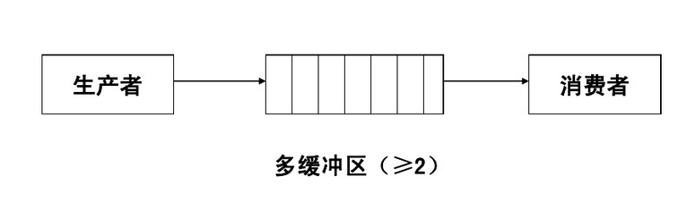
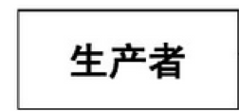
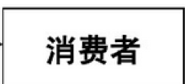
3.7.4 信号量实现进程同步
多缓冲区、多个生产者、多个消费者：
多个生产者和多个消费者共享多个缓冲区，生产者生产产品放入缓冲区，消费者从缓冲区取产品。
由于缓冲区是临界资源，生产者进程和消费者进程之间必须互斥执行。

Slide 109
信号量：用P申请，用V释放，值>=1才可以申请，申请后则-=1，申请到才可以执行相应操作，V之后+=1
对于情形：n个缓冲区、k个生产者和m个消费者：增加互斥信号量mutex（初值为1，用来实现k+m个进程间互斥），并设信号量S仓， S产（来保证Pi和Qi之间的符合要求的互斥），信号量初值分别为n和0：含义：允许n个Pi进程同时操作，而Qj进程必须等Pi执行最后V(S产)才能开始操作。
生产者进程Pi(i=1,..,k)
while(true){
生产一件产品;
P(S仓);/*申请空缓冲区，有缓冲区才能执行操作*/
P(mutex);
放入一件产品；
V(mutex);
V(S产); /*增量操作,产品个数加1，也即 S产反映了现有的产品数量*/
}
消费者进程Qj(j=1,..,m)
while(true){
P(S产); /*申请拿出一个产品*/
P(mutex);
拿出一件产品;
V(mutex);
V(S仓);
消费产品;
}

Slide 110
3.4 进程间的相互作用
用P，V操作实现进程同步的模型
P1
...
P(S)
...
P2
...
V(S)
...

Slide 111
3.4 进程间的相互作用
对P，V操作的使用应注意：
P，V操作都是成对出现的：互斥操作时，它们在同一进程中；同步操作时，它们处于不同的进程。
在进程中，P操作的位置和次序至关重要。一般情况下，对互斥信号量的P操作在后。而V操作没有特别的限制。
P，V操作的优点是：原语完备，表达能力强，可以解决任何同步和互斥问题；
缺点是不够安全，实现复杂。

Slide 112
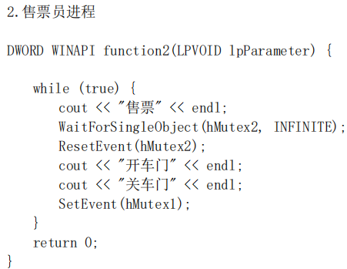
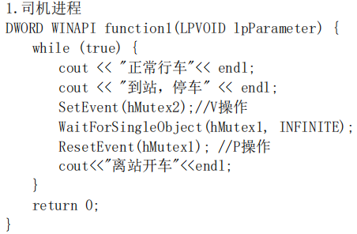
编程示例：司机与售票员同步
司机进程
while(true){
正常行驶；
到站停车；
V(S门);
P(S车);
离站开车；
}
售票员进程
while(true){
售票；
P(S门);
开车门；
关车门；
V(S车);
}
信号量：hMutex2
信号量：hMutex1

Slide 113
编程示例：司机与售票员同步

Slide 114
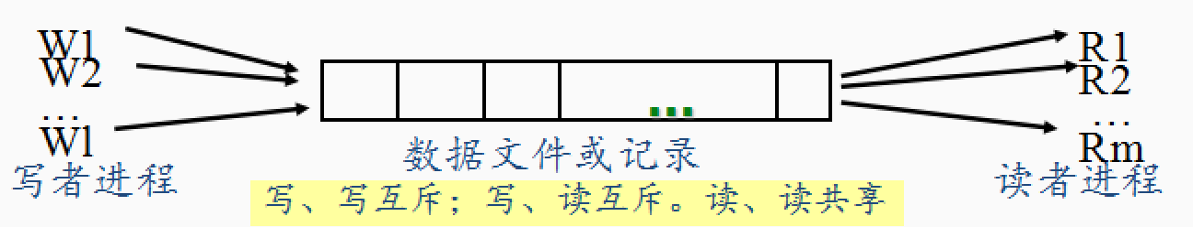
3.4 进程间的相互作用 ------经典IPC问题
读者、写者问题
多个读进程可以同时共享资源，但不能和写进程共享；写进程之间互斥，访问时必须独占资源。

Slide 115
3.4 进程间的相互作用 ------经典IPC问题
读者、写者问题
现假设读者优先：读完了才可以写。
写者与其他写者或读者互斥。设write写信号量，初值为1。
可以同时读，且读者优先：需设置一个全局变量readnum对读进程进行计数，初值为0 。
readnum 是共享变量，需要互斥的操作。mutex是对readnum进行互斥操作的信号量，初值为1；

Slide 116
3.4 经典IPC问题
读者进程
begin
P(mutex);
readnum=readnum+1;
if (readnum==1) P(write);
//如果在读，那么抢占write
V(mutex);
read file;
P(mutex);
readnum=readnum－1;
if (readnum==0) V(write);
V(mutex);
end
写者进程
begin
P(write);
write file;
V(write);
end
第一个读者来P(write)
最后一个读进程来V(write)

Slide 117
3.4 进程间的相互作用 ------经典IPC问题
“读者优先”，写者会出现“饥饿”现象，可以设计另一种算法，使写者优先，即当有进程读文件时，如果有写进程请求写，那么新的读进程被拒绝，待现有读进程读完后，立即让写进程开始运行，当无写进程运行时才让读进程运行。
设置信号量W实现读者与写者或写者之间的互斥，初值为1；用信号量Sn限制系统中最多n个进程，初值为n。

Slide 118
3.4 进程间的相互作用 ---经典IPC问题<写者优先>
读者进程Pi(i=1,2,...,n)
begin
P(W);
P(Sn);
V(W);
read file;
V(Sn);
end
写者进程Pj (j=1,2,...,n)
begin
P(W);
for i=1 to n do P(Sn);//使得Sn资源耗尽，读者因此被阻塞
write file;
for i=1 to n do V(Sn);
V(W);
end
设置信号量W实现读者与写者或写者之间的互斥，初值为1；用信号量Sn限制系统中最多n个进程，初值为n

Slide 119
3.4 进程间的相互作用 ------经典IPC问题
理发师问题：
理发店里有一个理发师、一把理发椅、n把供等候理发的顾客坐的椅子。
如果没有顾客，则理发师便在理发椅上睡觉（阻塞，或者说等待V操作）。
当一个顾客到来时，他必须先叫醒理发师（V操作），进行理发。【“叫醒”对应着二者之间的同步关系】
如果理发师在理发时又有顾客到来，则有空椅子可坐，他就坐下来等，如果没有空椅子，他就离开。（因此需要一个变量<不是信号量！>追踪在椅子上等待的人数）
//隐含互斥关系：全局变量waiting，所有人和理发师都可以使之变化，所以要额外设置一个信号量使每个人的操作互斥

Slide 120
3.4 进程间的相互作用 ------经典IPC问题
理发师和顾客是同步关系，设三个信号量：
（1）barbers， 初值为1，记录正在等候顾客的理发师数；
（2）customers，初值为0，用来记录等待理发师的顾客数；
（3）变量waiting<区别于信号量！>， 初值为0，
由于信号量customers不可以获取数值，因此不能和chairs比较，所以设置waiting记录等候的顾客数量的数值，用于和chairs比较，来看是否有空座位，
（4）mutex，初值为1，用于使理发师和不同的顾客互斥访问waiting

Slide 121
3.4 进程间的相互作用 ------经典IPC问题
理发师进程
while(true)
{
P(customers);//检查是否有等待的顾客，如果顾客为0，阻塞
P(mutex);//进入临界区，准备访问waiting; waiting=waiting-1;//等候顾客数减1
V(barbers); // 唤醒顾客
V(mutex); //释放等候
cuthair();//理发
}
顾客进程
P(mutex);//进入临界区，每次只能有获取mutex的一个人可以操作waiting变量
if (waiting<CHAIRS)
{//有空闲椅子，坐上等待
waiting=waiting+1;//等候顾客数加1
V(customers);//等待的顾客对应信号量+1
V(mutex);//释放，允许别人访问waiting
P(barbers);//如果barbers为0，阻塞，空闲理发师-1
get_haircut();//坐下接受理发服务
}else{
//没空椅子，就离开
V(mutex);
}

Slide 122
3.4 进程间的相互作用
采用信号量和P、V操作编写并发程序的缺点：
（1）同步操作分散。同步操作分散在各个进程中，使用不当就可能导致各进程死锁;
（2）易读性差。了解对于一组共享变量及信号量的操作是否正确，必须通读整个并发程序。
（3）不利于修改和维护。程序的局部性很差，任一组变量或一段代码的修改都可能影响全局。
（4）正确性难以保证。操作系统或并发程序通常很大，很难保证这样复杂的系统没有逻辑错误。

Slide 123
3.4 进程间的相互作用
在1970s, Brinch Hansen与Hoare提出了一种高级同步原语，称为管程（monitor）。
什么是管程（monitor）：
管程是由过程、变量及数据结构等组成的一个集合，构成一个特殊的模块，对共享资源进行管理。
集中式同步机制：
任一时刻，管程中只能有一个活跃进程。进程可以调用管程中的过程，但不能在管程外的过程中直接访问管程内的数据结构。

Slide 124
3.4 进程间的相互作用
基本思想是：
将信号量及其操作原语封装在一个对象内部，将共享变量以及对共享变量能够进行的所有操作集中在一个模块。
进程只能通过调用管程中的过程来间接地访问管程中的数据结构。

Slide 125
3.4 进程间的相互作用
monitor ProducerConsumer
integer i; //变量
condition c;
procedure producer(); //过程
……
end;
procedure consumer();
…….
end;
end monitor

Slide 126
3.4 进程间的相互作用
生产者进程P
while(true){
item= 生产一件产品;
ProdecerConsumer.insert(item)
}
消费者进程Q
while(true){
ProdecerConsumer.remove()
消费产品;
}

Slide 127
3.4 进程间的相互作用
管程（monitor）：管程是一种编程语言构件，进入管程的互斥由编译器负责，用户无需关心如何实现互斥。因此，编译器必须能识别出管程并对互斥作出处理。
缺点：在少数几种编程语言外无法使用，兼容性不好。

Slide 128
3.5 进程通信
操作系统中并发执行的进程可以是独立的，也可以是有相互制约关系的。
对于具有相互关系的进程需要有进程通信机制，以允许进程间能够相互交换数据与信息。

Slide 129
3.5 进程通信
使用信号量进行进程通信，程序难于理解且易于死锁，而且只能传递信号，不能传递大批量的数据，显然不能满足某些通信需求。
而管程在少数几种编程语言之外又无法使用。于是，引入其他的通信机制。

Slide 130
3.5 进程通信
分类：
低级通信和高级通信：根据交换信息量的多少和效率的高低，
如P、V操作属于低级通信；高级通信包括管道通信和信箱通信。
低级通信只传递状态和整数值，信息量小，效率低，传递较多信息需要多次通信，编程复杂，不易理解。
高级通信能够传递大批量数据，减轻程序编制的复杂度。包括共享内存模式、消息传递模式和共享文件模式（管道）。

Slide 131
3.5 进程通信
分类：
直接通信：信息由发送方直接传递给接收方，如管道。
间接通信：将收发双方进程之外的共享数据结构作为通信中转。

Slide 132
3.5 进程通信
内存共享模式：一种最快捷高效的通信方式。
系统在内存中指定一个区域作为共享存储区，建立一张段表进行管理，各进程可以申请其中一个存储段，并在申请时提供关键字。

Slide 133
3.5 进程通信
进程A
（1）仅在建立共享内存区域时需要系统调用；
（2）一旦建立共享内存，则所有访问都可作为常规内存访问，无需借助内核；
内存
进程B
内核
共享内存模式

Slide 134
3.5 进程通信
消息传递方式：
进程间通过传递消息完成通信。
消息由发送方形成，通过一定的机制传递给接收方。长度可以固定，也可以变化。
每个消息都由消息头和消息体组成，其主要结构包含：
指向发送进程的指针：Sptr
指向下一消息缓冲区的指针：Nptr【消息放在消息队列中】
消息长度：Size
消息正文：Text

Slide 135
3.5 进程通信
消息传递方式：
基本工作原理：把消息缓冲区作为进程通信的一个基本单位，借助系统的发送原语Send(A)和接收原语Receive(B)，实现进程间的通信。

Slide 136

发送进程 S
接收进程 R
PCB
消息
PCB
......
消息链指针
......
......
Send(R, M)
......
SIZE:消息长度
TEXT:消息正文
消息
......
Receive(pid, N)
......
SIZE:消息长度
TEXT:消息正文
......
......
N:
消息
消息缓冲区结构：
消息长度
消息正文
发送者
消息队列指针

Slide 137
3.5 进程通信
消息传递方式：
消息队列要看作临界资源，需要互斥访问，在PCB中设置了一个用于互斥的信号量。
类似于生产者-消费者问题。
消息传递需要提供两种操作：
Send(P,message)； Receive(P,message)
这里不关心通信链路的物理实现，只关心通信链路的逻辑实现。

Slide 138
3.5 进程通信
消息传递方式：
直接通信方式：
Send(P,message)：发送消息message到进程P
Receive(P,message)：进程P接收消息message
对称性通信方式，每个通信链路只与两个进程有关
间接通信方式：
利用信箱/邮箱作为媒介进行消息传递，两个进程通过共享同一个邮箱进行通信。

Slide 139
3.5 进程通信
信箱：
一个用来对一定数量的消息进行缓存的地方,为一段存储区，也可抽象为一个对象。
每一个信箱用标识符加以区分，由信箱头和信箱体两部分组成。信箱头存放控制信息，信箱体存放消息内容。一个信箱可以被多个进程共享，就实现了消息的广播发送。
Send(X,mail)：邮件mail发送到信箱X中
Receive(X,mail)：接收信箱X中的邮件mail

Slide 140
3.5 进程通信
管道(pipe)：是一种共享文件模式，基于文件系统，连接于两个进程之间，以先进先出的方式实现消息的单向传送。
在Linux系统中，管道的创建用函数pipe()实现。
该函数返回用于读、写操作的文件描述符fd[0],fd[1]。
读管道时调用read()函数，利用参数fd[0]从管道中读取字节。
写管道时调用write()函数，利用参数fd[1]向管道写信息。

Slide 141
3.5 进程通信
注意：
通过系统调用write()和read()进行管道的读写；
进程间要进行双向通信，通常需要定义两个管道；
父子进程通信。

Slide 142
pid = fork(); //创建一个子进程
if(pid < 0 ) {
fprintf(stderr, “fork failed”);
return 1;
}
if(pid >0) { //父进程
close(fd[0]); //关闭pipe的读入端；
write(fd[1],write_msg,strlen(write_msg)+1);
close(fd[1]); //关闭pipe的写入端；
} else { //子进程
close(fd[1]); //关闭pipe的写入端；
read(fd[0],read_msg,25);
printf(“%s”, read_msg);
close(fd[0]); //关闭pipe的读入端；
}
3.5 进程通信
#include <sys/types.h>
#include <stdio.h>
#include <unistd.h>
#include <string.h>
int main() {
char write_msg[25] = “hello”;
char read_msg[25];
int fd[2];
pid_t pid;
if(pipe(fd)==-1) { //创建一个管道
fprintf(stderr, “pipe failed”);
return 1;
}

Slide 143
3.5 进程通信
命名管道(named pipe)：
通信可以是双向，进程的父子关系不是必需的；
命名管道为FIFO，作为一种特殊的文件存放在文件系统中；
在Linux中，通过系统调用mkfifo()可以创建命名管道；
需要将其从文件系统中显式地删除，否则将一直存在。

Slide 144
3.6 线程
进程作为调度基本单位的问题：
调度工作量大，耗费系统资源;
进程间通信延迟大，频率高的通信过程效率低下;
没有达到理想的并行度。

Slide 145
3.6 线程
线程（thread）：也叫轻型进程，是可执行的实体单元，可代替以往的进程，是处理机调度的基本单位。
多线程：单个进程中执行多个线程。典型操作系统有：Windows NT , Linux, Solaris...
在多线程环境中，进程被定义为保护单位和资源分配单位，在一个进程内部可以有多个线程（通常，线程间不存在父子关系，它们之间是平等的）。

Slide 146
3.6 线程
线程的特征：
执行状态包括创建、就绪、运行、阻塞等;
当不处于执行状态时，要保存线程上下文环境;
一个执行栈
进程中的所有线程共享所属进程内的主存和其它资源。

Slide 147
3.6 线程
不同结构中，进程和线程的区别：
单进程单线程：进程就是线程，线程就是进程。
单进程多线程：一个进程中包括多个线程，共享该进程的资源。当一个线程修改了数据，其它线程将读出修改后的数据。
多进程单线程：等价于单进程单线程的并发执行。
多进程多线程：多个进程并发执行，每个进程内多个线程并发执行。进程内线程也存在调度问题。

Slide 148
3.6 线程
多线程进程模型
引入线程的好处：
创建和撤销线程的开销小：时间和空间
切换迅速：切换内容少
通信效率高：共享相同的地址空间
并发度高：线程个数没有限制
线程
控制块
线程
控制块
线程
控制块
P C B
用
户
栈
用
户
栈
用
户
栈
用户
地址
空间
核
心
栈
核
心
栈
核
心
栈

Slide 149
3.6 线程
线程与进程的比较：
调度方法类似：线程调度是在运行进程内部的调度；
都具有并发性：进程的并发执行转化为线程的并发执行；
同一进程中的线程共享进程的资源和状态，但这些资源和状态不归线程所有。线程具有寄存器和栈，进程具有PCB、用户地址空间、执行程序和数据。
进程调度开销比线程调度开销大得多。

Slide 150
例1：
LAN中部署有若干文件服务器，以处理来自用户的文件请求，若一个用户程序需要访问不同文件服务器；
因此有效的方法是：为每一个请求创建一个线程

Slide 151
例: Windows系统创建线程
#include <windows.h>
#include <stdio.h>
DWORD Sum;
DWORD WINAPI Summation(LPVOID Param)
{
DWORD Upper = *(DWORD*)Param;
for (DWORD i=0; i<= 10; i++)
{
Sum += i;
}
return 0;
}

Slide 152
int main(int argc, char *argv[])
{
DWORD ThreadId;
HANDLE ThreadHandle;
int Param;
if(argc != 2)
{
fprintf(stderr, "an integer parameter is required\n");
return -1;
}
Param = atoi(argv[1]);
ThreadHandle = CreateThread(NULL,0, Summation, &Param,0, &ThreadId);
if(ThreadHandle != NULL)
{
WaitForSingleObject(ThreadHandle, INFINITE);
CloseHandle(ThreadHandle);
printf("sum = %d\n",Sum);
}
}

Slide 153
线程的实现机制
用户级线程
核心级线程
两者结合方法

Slide 154
一、用户级线程（User Level Thread）
由应用程序完成所有线程的管理
通过线程库(用户空间)
一组管理线程的过程
核心不知道线程的存在
线程切换不需要核心态特权
调度是应用特定的

Slide 155
用户级线程的优点和缺点
优点：
线程切换不调用核心
调度是应用程序特定的：可以选择最好的算法
ULT可运行在任何操作系统上（只需要线程库）
缺点：
大多数系统调用是阻塞的，因此核心阻塞进程，故进程中所有线程将被阻塞
核心只将处理器分配给进程，同一进程中的两个线程不能同时运行于两个处理器上

Slide 156
二、核心级线程（KLT）
所有线程管理由核心完成
没有线程库，但对核心线程工具提供API
线程之间的切换需要核心支持
以线程为基础进行调度
核心维护进程和线程的上下文
例子：Windows NT，OS/2，Linux

Slide 157
核心级线程的优点和缺点
优点：
对多处理器，核心可以同时调度同一进程的多个线程
阻塞是在线程一级完成
核心例程是多线程的
缺点：
在同一进程内的线程切换
调用内核，导致速度下降

Slide 158
三、ULT和KLT结合方法
线程创建在用户空间完成
大量线程调度和同步在用户空间完成
程序员可以调整KLT的数量
可以取两者中最好的
例子：Solaris（为Sun Microsystems研发 ）

Slide 159
实例：Solaris（续2）
核心级线程：
设置了大量KLT
有一个小的数据结构和栈
完成内核的所有工作
调度处理器的单位，其结构由核心维护

Slide 160
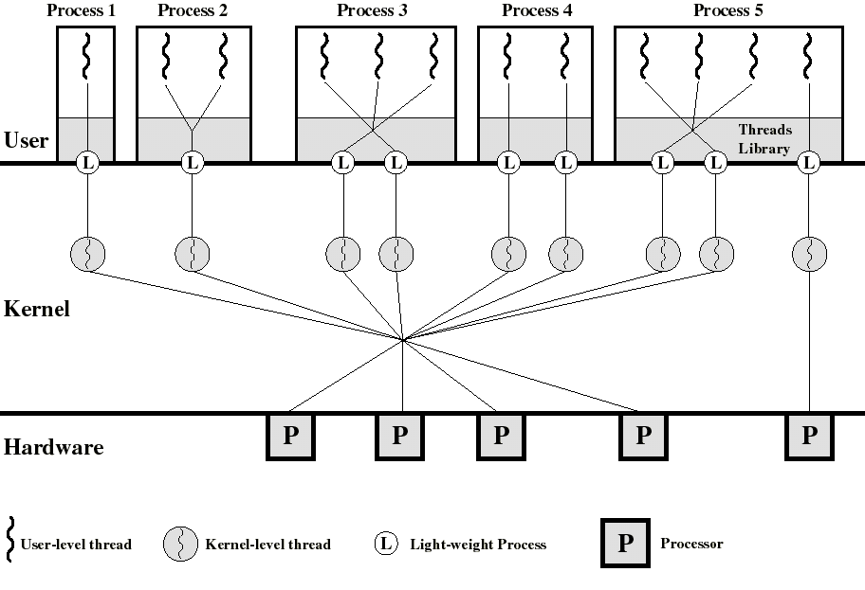
进程 1
进程 2
进程 3
进程 4
进程 5
用户
空间
进程库
内核
空间
硬件
用户级线程
内核级线程
轻型线程
处理器

Slide 161
3.7 UNIX进程模型
Unix的进程由三部分组成：
1）proc结构：常驻内存的PCB；
2）数据段：包括进程系统数据区、数据栈和用户栈；
3）正文段：代码段，其共享正文段的起始块号存放于text表中；

Slide 162
3.7 UNIX进程模型
进程调度基于动态优先数调度算法，利用调度程序switch实现。
进程优先级为0-127，优先数越大，其优先级越小。其优先数为动态计算，包括：
1）系统设置部分；
2）用户设置部分；
3）占用CPU时间部分：占用CPU时间越长，优先级数会增加，即优先级降低。

Slide 163
3.7 UNIX进程模型
进程创建：
Unix系统中，进程分为：系统进程和用户进程，用户可以调用fork()系统调用来创建一个新的进程。
如果创建成功，则fork()返回给父进程的是该新子进程的标识，返回子进程的是0；
如果创建失败，fork()返回父进程的是-1；

Slide 164
3.7 UNIX进程模型
进程间通信：
核心态进程之间利用原语sleep和wakeup同步
同一用户进程间使用信号量传递少量消息
父子进程间利用系统调用wait(),exit()实现同步
进程之间利用管道传送大量信息。

Slide 165
3.8 Windows2000/XP的进程和线程模型
多进程多线程模型
对进程的定义：
进程是执行程序实例的线程，使用的一系列资源的包容器；
线程是内核级线程，是CPU调度的单位，每个进程都有一个主线程；

Slide 166
3.8 Windows2000/XP的进程和线程模型
进程不是完全的树形结构，提供了许多新的IPC机制，如：管道、邮槽（mailslots）等。
线程是调度实体，进程若要进行实际操作，就必须拥有属于它的线程。
采用基于优先级的、抢占式调度算法，确保具有最高优先级的线程运行；

Slide 167
3.8 Windows2000/XP的进程和线程模型
用于处理调度的Windows内核部分称为调度程序(dispatcher);
调度程序采用32级的优先级方案，优先级分为两大类：可变类（1-15级），实时类（16-31）；
线程的优先级初值为其所属进程的优先级，但可以修改该值；

Slide 168
3.8 Windows2000/XP的进程和线程模型
多线程编程：
Win32 API提供了开发多进程多线程程序的系统功能调用，包括：进程/线程的创建、撤销终止、同步等。
提供了多种方式，解决线程的同步与互斥问题，如：等待函数、互斥体对象Mutex、信号对象Semaphore。

Slide 169
作业
2、 3、 8、 24、26、 27

